Slide 1
Десять заповедей для родителей.
НЕ требуйте от ребенка платы за все, что вы для него сделали. Вы дали ему жизнь, как он может отблагодарить вас?.. Он даст жизнь другому… тот – третьему… и это - необратимый закон благодарности…

Slide 2
Десять заповедей для родителей.
Не вымещайте на ребенке свои обиды, чтобы в старости не есть горький хлеб. Ибо что посеешь, то и взойдет...

Slide 3
Десять заповедей для родителей.
Чтобы ребенок «выжил», его необходимо, хотя бы восемь раз в день обнимать… Общайтесь с ребенком чаще, потому что ребенок - это праздник, который пока с вами.

Slide 4
Десять заповедей для родителей.
Помните,
что ребенок живет в постоянном напряжении и неуверенности.
Ваше поведение должно говорить ему: «Я тебя люблю таким, каков ты есть»... «Я рядом с тобой всегда».

Slide 5
Десять заповедей для родителей.
НЕ относитесь к его проблемам свысока. Жизнь дана каждому по силам и, будьте уверены, ему она тяжела не меньше, чем вам, а может быть и больше, поскольку у него нет опыта.

Slide 6
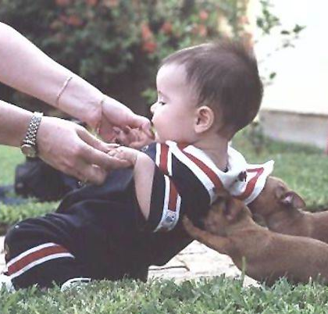
Десять заповедей для родителей.
Не отказывайте ребенку в помощи, если он с чем-то не справляется,
и просит помочь… Даже если и не просит - замечайте, когда ребенку плохо, и помогайте ему в этот момент.

Slide 7
Десять заповедей для родителей.
Не наказывайте ребенка, не дав ему объясниться (не ставьте сразу в угол, не ругайте)… Наказание назначенное в гневе, не достигает цели. (И.Кант)

Slide 8
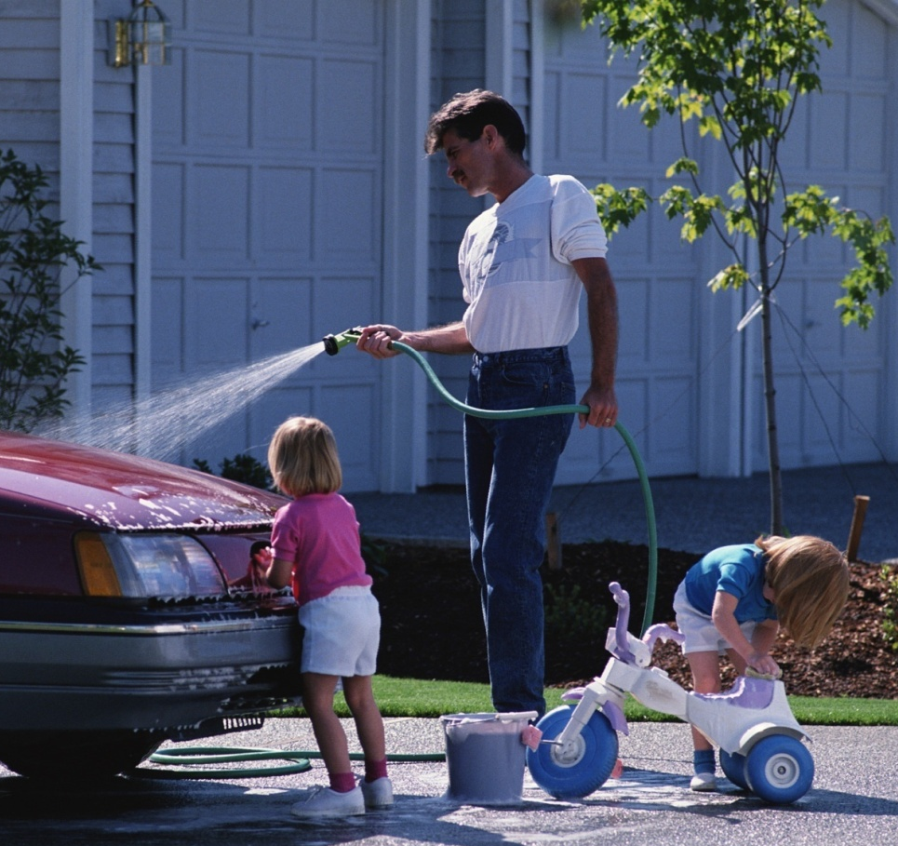
Десять заповедей для родителей.
Учить на словах недостаточно. Только тогда, когда наши слова совпадают с делами, мы достигаем цели… Ребенок учится тому, что видит у себя в дому…

Slide 9
Десять заповедей для родителей.
Помните –
взрослый, который «немножко психолог», умеет погладить ребенка по голове… сказать ему, что он хороший… просто сказать что-то доброе…

Slide 10
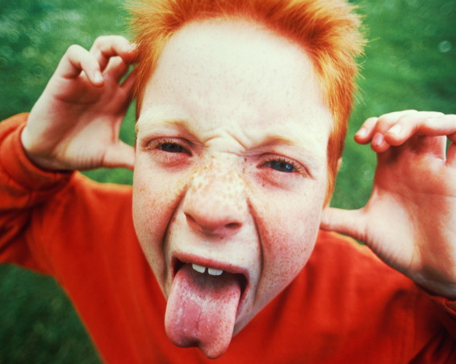
Десять заповедей для родителей.
Ребенок больше всего нуждается в нашей любви тогда, когда он меньше всего ее заслуживает… (Э.Бомбек)

Slide 11
Лучший способ сделать детей хорошими –
сделать их счастливыми.
(О.Уайльд)

